Slide 1
Esters

Slide 2
Esters

Slide 3
Esters

Slide 4
Esters
estergroep

Slide 6
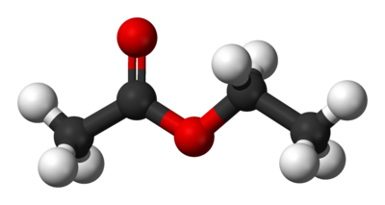

Slide 7
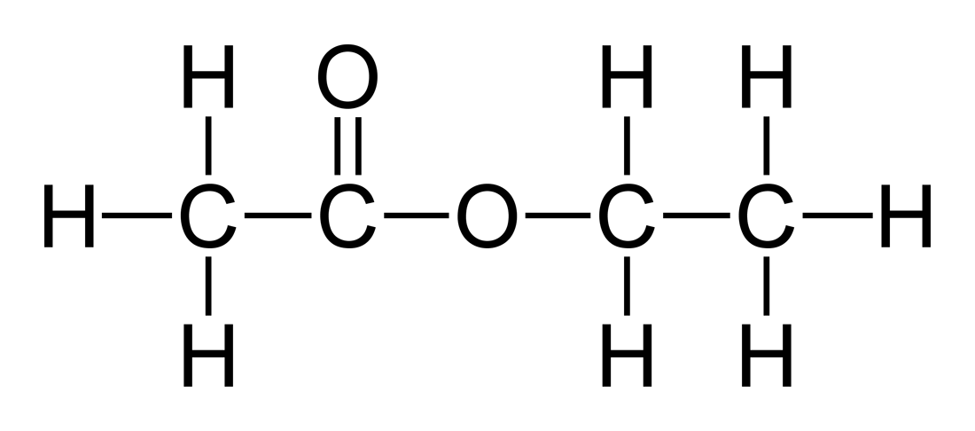

Slide 8
Vorming van een ester

Slide 9
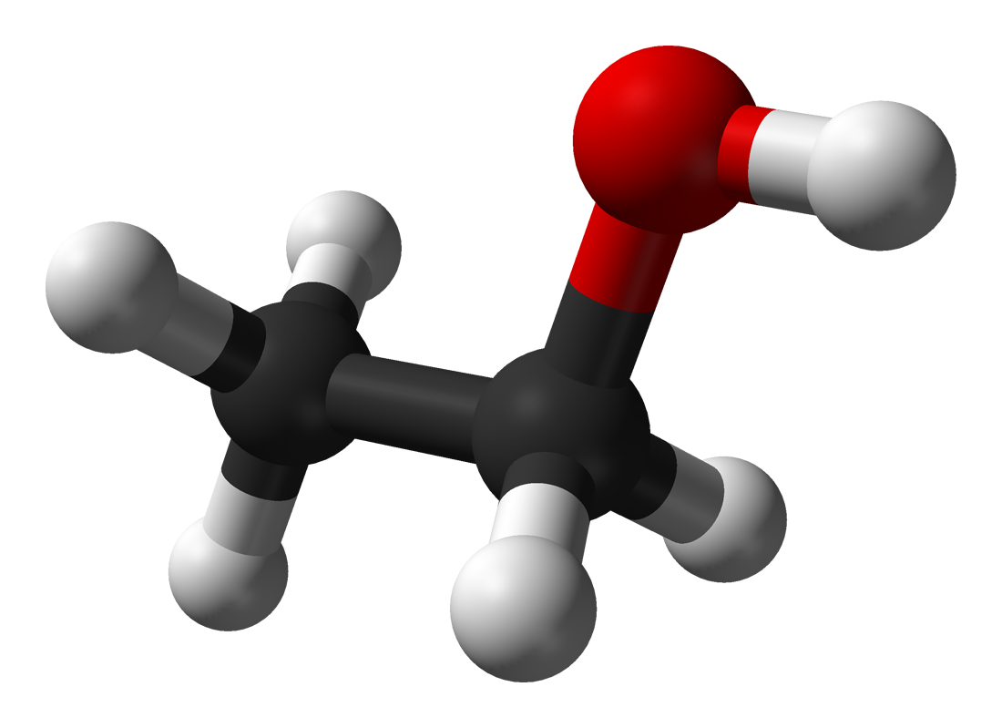
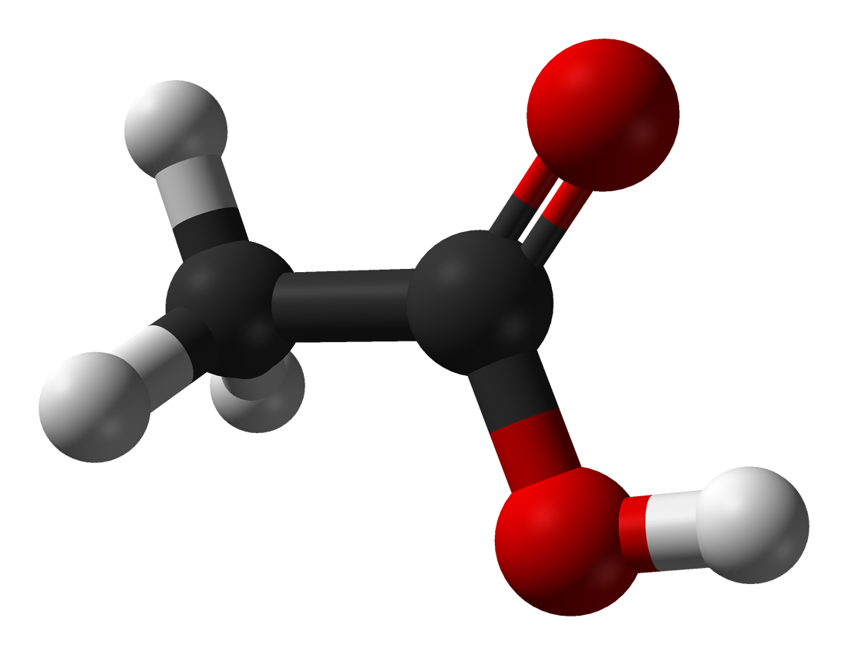
ethaanzuur + ethanol

Slide 10
ethaanzuur + ethanol

Slide 11
ester
water

Slide 12
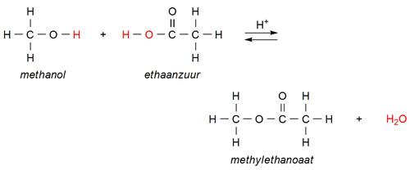
methanol + azijnzuur
ester + water

Slide 13
methanol + azijnzuur
ester + water

Slide 14
alcohol + zuur
ester + water

Slide 15
Naamgeving esters

Slide 16
ethaanzuur + ethanol →
ester

Slide 18
ethanoaat ethyl

Slide 19
ethanoaat ethyl

Slide 20
ethanoaat ethyl

Slide 21
ethanoaat ethyl
ethylethanoaat

Slide 22
ethanoaat ethyl
ethylethanoaat
ester van ethanol en ethaanzuur

Slide 23
Een plantaardig vet (of olie)

Slide 24
Een plantaardig vet (of olie)
is een tri-ester
van glycerol en vetzuren

Slide 25
Een plantaardig vet (of olie)
is een tri-ester
van glycerol en vetzuren

Slide 26
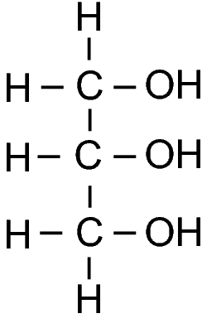
glycerol

Slide 27
Een plantaardig vet (of olie)
is een tri-ester
van glycerol en vetzuren

Slide 28
glycerol + 3 vetzuren

Slide 29
⟶
glycerol + 3 vet/olie + water

